Slide 1
স্বাগতম

Slide 2
শিক্ষক পরিচিতি
বেবী রাণী রায়
সহকারী শিক্ষক
ভপলাখামার সরকারি প্রাথমিক বিদ্যালয়
ঠাকুরগাঁও সদর, ঠাকুরগাঁও

Slide 3
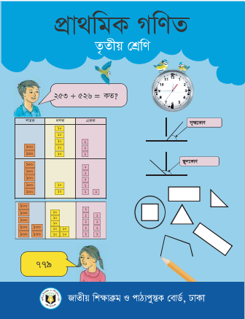
পাঠ পরিচিতি
শ্রেণিঃ তৃতীয়
বিষয়ঃ গণিত

Slide 4
ছবিতে কি দেখতে পাচ্ছ?
২×৩=৬

Slide 5
চল আজকে আমরা পড়ব
দুই অঙ্কের সংখ্যাকে এক অঙ্কের সংখ্যা দ্বারা গুন (হাতে না রেখে)

Slide 6
আজকের পাঠের শিখনফল
১২.২.১ নামতার সাহায্যে দুই বা তিন অংকবিশিষ্ট সংখ্যাকে এক বা দুই অংকবিশিষ্ট সংখ্যা দ্বারা গুণ করতে পারবে।

Slide 7
নিচের ছবিগুলো লক্ষ্য করি
২৩ টাকা
২৩ টাকা
২৩ টাকা
এক প্যাকেটের দাম
×
প্যাকেটের সংখ্যা
=
মোট মুল্য
গুণ্য
গুণক
গুণফল

Slide 8
২৩×৩= ?
দশক একক
২০×৩=৬০
১০
১০
১
১
১
২৩×৩
১০
১০
১
১
১
৩×৩= ৯
১০
১০
১
১
১
মোট ৬৯
২০×৩
৩×৩
২৩×৩=৬৯

Slide 9
লক্ষ্য করি
২৩
×৩
৬
৯

Slide 10
লক্ষ্য করি
৩৪
×২
৬
৮

Slide 11
লক্ষ্য করি
২০
×৪
৮
০

Slide 12
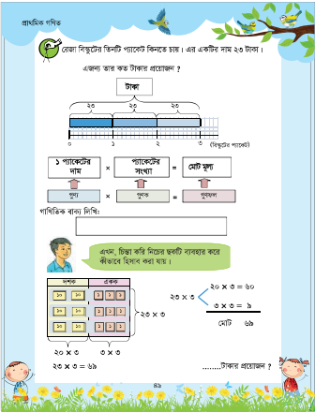
তোমাদের পাঠ্য বইয়ের ৪৯ ও ৫০ পৃষ্ঠা বের কর

Slide 13
অনুশীলন করি
৩২
×৩
৯
৬

Slide 14
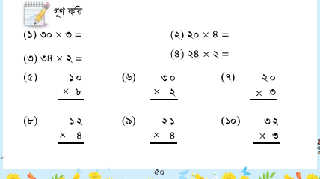
বাড়ির কাজ

Slide 15
সবাইকে ধন্যবাদ

